Slide 1
센서를 이용한 전국 휴게소 무인 관리 시스템
Toilet Management System
TOMS
2015156014 박누리 공기석교수님
2015156015 배은재 공기석교수님
2013150015 박준민 전광일교수님

Slide 2
목 차
1 졸업 연구 개요
2 관련 연구 및 사례
3 시스템 수행 시나리오
4 시스템 구성도
5 개발 환경 및 개발 방법
6 업무 분담
7 졸업연구 수행일정
8 필요기술 및 참고문헌

Slide 3
01
1. 졸업 연구 개요 (1/3)
연구 개발 배경
화장실 이용 시 노약자, 어린이 등 문 잠금 어려움
시설 고장 시 빠른 수리 불가 → 불편함을 모두 사용자가 부담
사용률 조회, 거리, 리뷰 등 모든 기능 갖춘 시스템 부재
화장실 안전사고 파악 방법 부족
휴게소 내 스마트 화장실 증가 → 스마트 화장실 통합 관리 시스템 부재

Slide 4


02
1. 졸업 연구 개요 (2/3)
연구 개발 목표
- 센서를 통한 인체 감지에 따른 결과(사람의 유무, 시간, 위치 등) 통신
- 모듈(App, Sensor , LCD, 버튼)간 통신으로 기기 작동 및 출력 제어
- 모듈 간 무선 통신 구현
IoT
- 센서 출력 결과, 요청과 신호 확인
- 한눈에 보기 쉬운 UI 구현
App
- 수신 데이터를 저장
- DB 정보 추가/수정/삭제
- 모듈간의 원활한 통신
서버 & DB

Slide 5
수동으로 해야 했던 작업들의 자동화 → 모든 사용자의 사용 편리
건의를 통한 시설 현황 파악 → 빠른 수리 가능, 사용자 불편 해소
사용률 조회 가능 → 신속한 화장실 사용
경고 신호 출력 → 안전사고 예방
GPS로 위치 제공 및 나열 → 다양한 선택지 제공
+ 내용 추가된다면
전체적인 인원 파악 가능 → 효율적인 관리
03
1. 졸업 연구 개요 (3/3)
연구 개발 효과
수동으로 해야 했던 확인 작업들을 자동화 → 모든 사용자의 사용 편리
건의를 통한 시설 현황 파악 → 빠른 수리 가능, 사용자 불편 해소
사용률 조회가 가능 → 신속한 화장실 사용 가능
감지 간에 따른 경고 신호 출력 → 안전사고 예방
GPS로 위치를 제공하여 사용자에게 다양한 선택지 제공

Slide 6
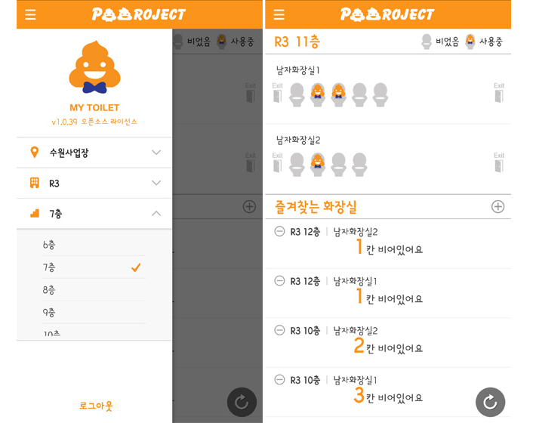
05
2. 관련 연구 및 사례 (1/4)
건물 내 화장실 사용률 조회 어플
삼성 스마트 화장실 어플
사용처 : 삼성 본사
기능 : 화장실 빈칸 정보 확인
층별 사용률 조회
효과 : 회사 건물 내의 병목 현상 방지
모듈 : ‘도어 센서’로 문 잠금 인식
‘허브’로 센서 데이터 수집 후 메인 서버로 전달
발표 시 삼성 본사 내 직원의 ¼ 이상이 사용 강조

Slide 7
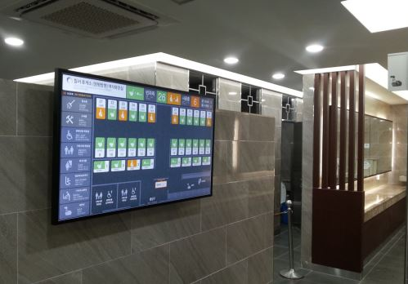
07
2. 관련 연구 및 사례 (2/4)
IoT 스마트 화장실
화성 휴게소
사용처 : 휴게소 화장실
기능 : 화장실 사용률 조회
화장실 재실 여부 및 번잡도 확인
효과 : 휴게소 내의 병목 현상 방지
모듈 : ‘무선 감지 센서’로 재실 여부 파악 후 상태 표시

Slide 8

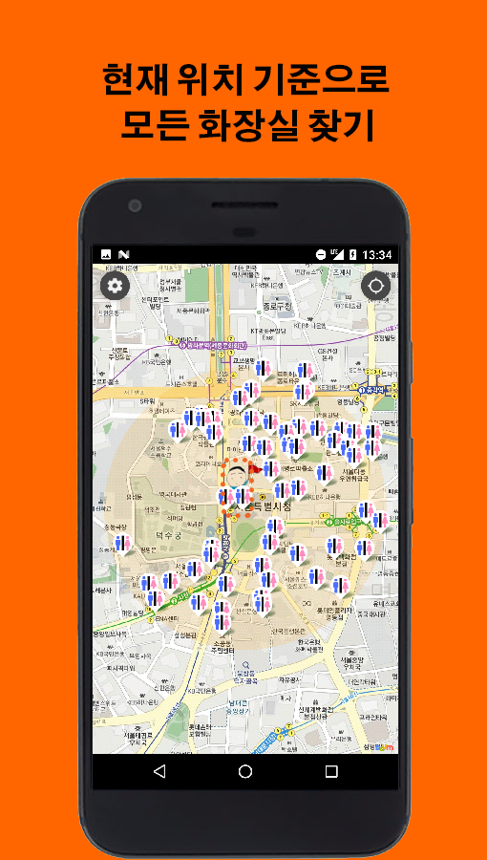
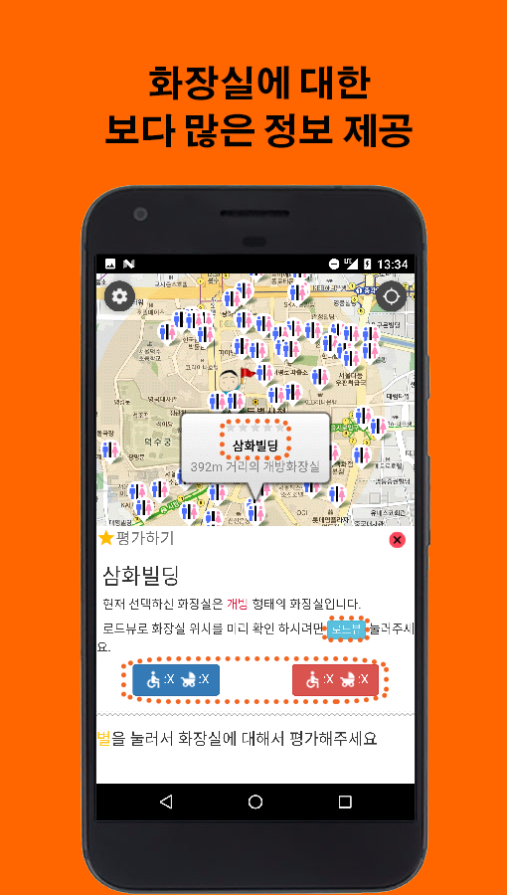
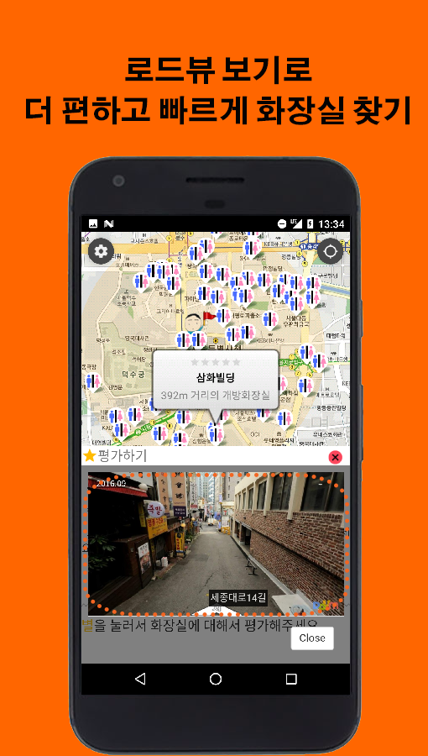
06
2. 관련 연구 및 사례 (3/4)
화장실 위치 어플
뿡뿡이
사용처 : 공중 화장실
기능 : 현재 위치 기준으로 공중 화장실 검색
다양한 검색 옵션
ex) 거리, 남녀 공용/분리, 아동,장애시설 유무
효과 : 신속한 화장실 탐색 가능
모듈 : GPS로 현재 위치 확인

Slide 9
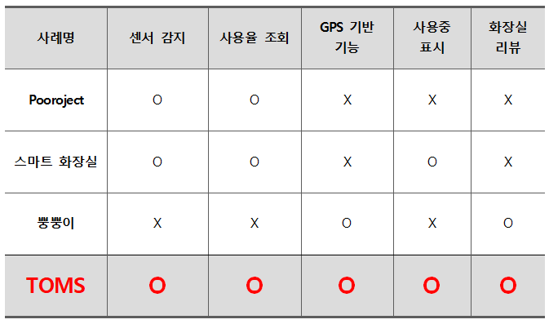
09
2. 관련 연구 및 사례 (4/4)

Slide 10









10
3. 시스템 수행 시나리오
App
Monitor
화장실
Sensor
LCD/App/PC
위치 확인 및
화장실별 사용률 조회
사용가능한 칸 확인
화장실 칸 입장
센서 인식
사용중 표시
LCD/App/PC
Button
LCD/App/PC
Timer
수동 잠금 장치
시간 초기화
연장 버튼 누름
20분 경과 시
경고 표시
시간 측정 시작
자유롭게 문 잠금
Manager
LCD/App/PC
Button
화장실
LCD/App/PC
관리자 확인
30분 경과 시
위급 표시
연장 버튼 안누름
20분 이내 퇴장
비어 있음 표시

Slide 11


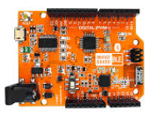
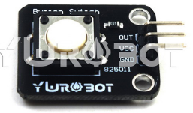
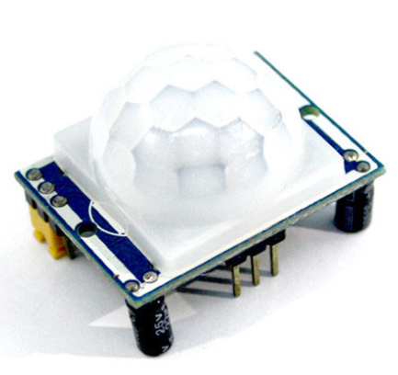


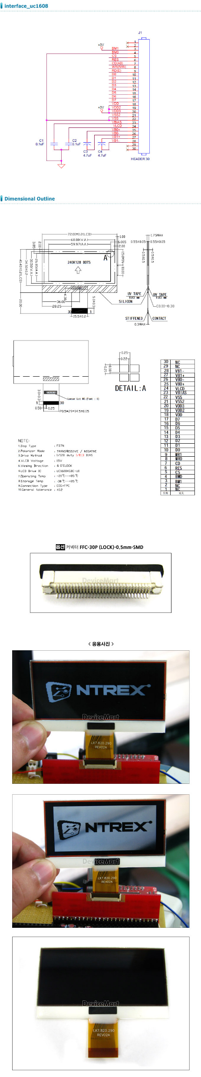

11
4. 시스템 구성도
IoT
Data 전달
Server & DB
오렌지 보드
ThingSpeak
App
Data 전송
Server
Data 전송
DB
Data 전송
화면 출력
Data 전송
Data 전송
switch
적외선 센서
User
화장실 입장
Manager
PC
화면 출력
Push
Data 수정
Data 전송
화면 출력
화면 전송
LCD
DID 모니터

Slide 12
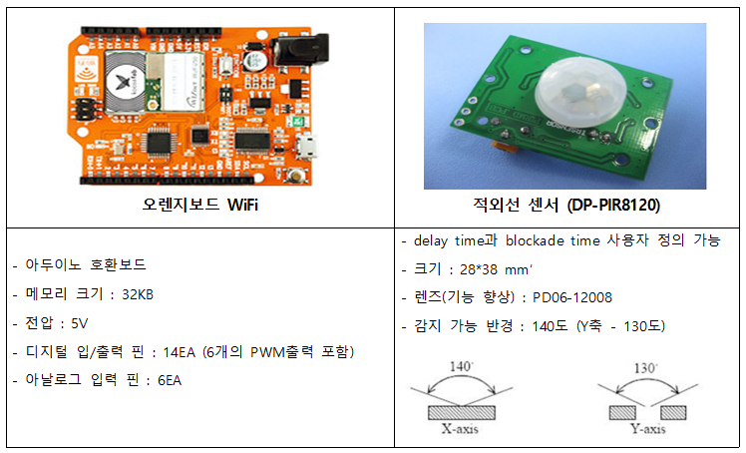
12
5. 개발 환경(1)
HW 개발 환경

Slide 13
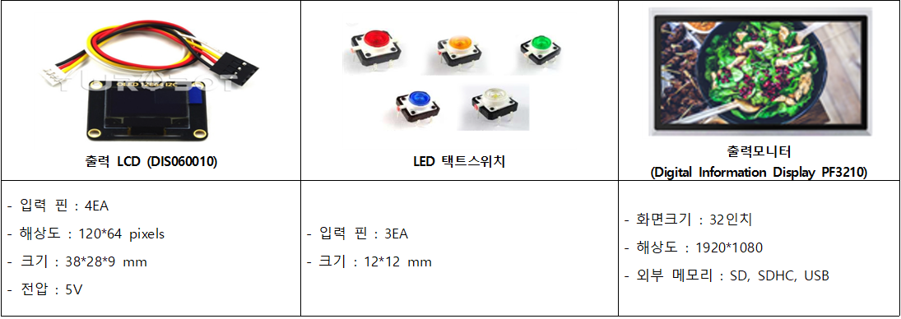
13
5. 개발 환경(1)
HW 개발 환경

Slide 14
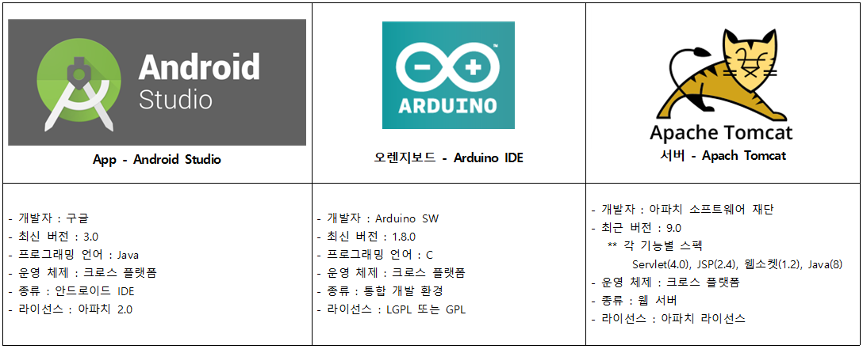
14
5. 개발 환경(1)
SW 개발 환경

Slide 15
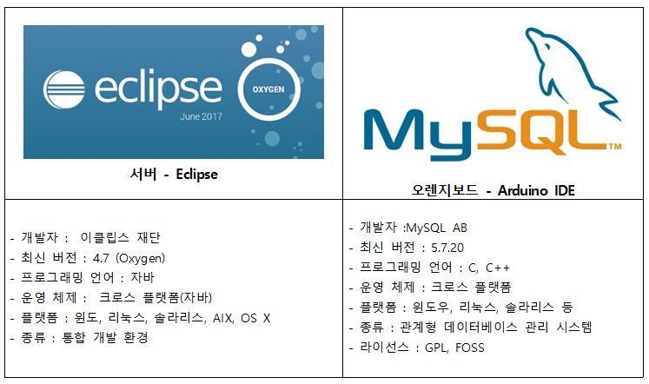
15
5. 개발 환경(1)
SW 개발 환경
DB - MySQL

Slide 16
16
5. 개발 환경(2)
GitHub주소
https://github.com/nul1002/TomnTOMS
GitHub ID
- 팀장(박누리)
GitHub ID : nu1002
- 팀원(배은재)
GitHub ID : dmswo96
- 팀원(박준민)
GitHub ID : park-junmin

Slide 17

17
1. Application
Google Maps기능으로 지도 상 위치 정보 표시(Location Manager)
SSID, PASSWORD 서버와의 무선 통신(WiFi)을 통해 어플리케이션 상에 결과 정보 표시
2. Server 및 DB
DB와 Web Server 간의 통신을 통해 App/PC 상에 결과 정보 표시
팀원들 간의 편리한 개발 – C9
엑셀파일의 DB화
공공데이터포털 (Open API)
MySQL(JDBC)
3. HW
센서와의 통신을 통해 LCD 상의 결과 정보 표시
4. DID 모니터
PC간의 통신을 통해 화장실 칸의 결과를 단순하게 출력 기능만 수행
5. 개발 방법

Slide 18
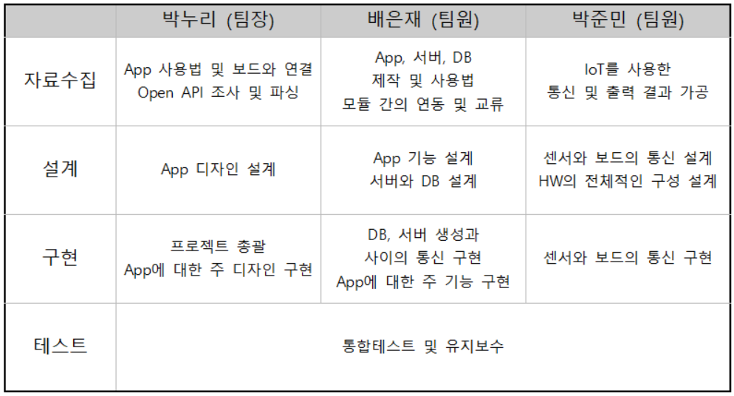
18
6. 업무 분담

Slide 19
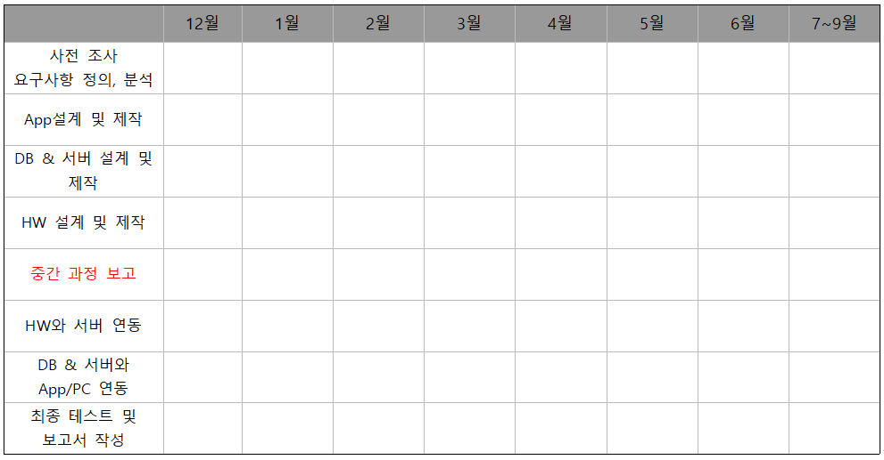
19
7. 졸업연구 수행일정

Slide 20
20
8. 필요기술 및 참고문헌
화성휴게소 기사
박성준, “커누스, ’왕의쉼터‘ 화성휴게소 화장실에 스마트함 더하다.“, 2017.01.20,
http://www.ekn.kr/news/article.html?no=262895
스마트화장실 기사
최영희, “화장실도 사물인터넷(IoT) 시대“, 2016.07.25,
http://www.fnnews.com/news/201607250930052012
HW/SW 자료조사
디바이스마켓, “아두이노 버튼 스위치 모듈 v1 (WHITE) [ELB060671]”
http://www.devicemart.co.kr/1289319
Makeshare, “아두이노 초음파센서 HC-SR04 연결하기”,
http://makeshare.org/bbs/board.php?bo_table=arduinosensor&wr_id=2

Slide 21
이상으로 발표를 마칩니다.
감사합니다.

